Slide 1
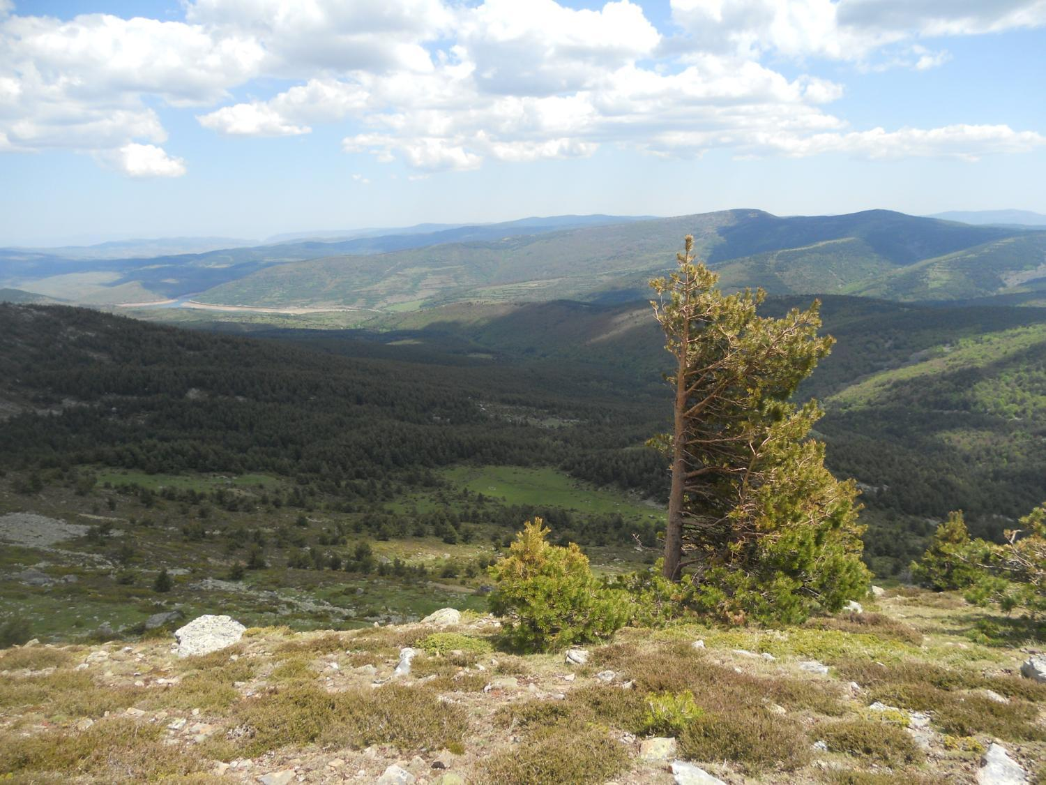

REVISIÓN DE LA CARTOGRAFÍA DE LOS HÁBITATS NATURALES DE INTERÉS COMUNITARIO EN LA RIOJA
Un caso práctico de la utilidad del del Mapa Forestal como base para la cartografía de hábitats.
Álvaro Alonso León
José Ignacio Esquisabel

Slide 2
1.
Introducción
¿De donde partimos?

Slide 3

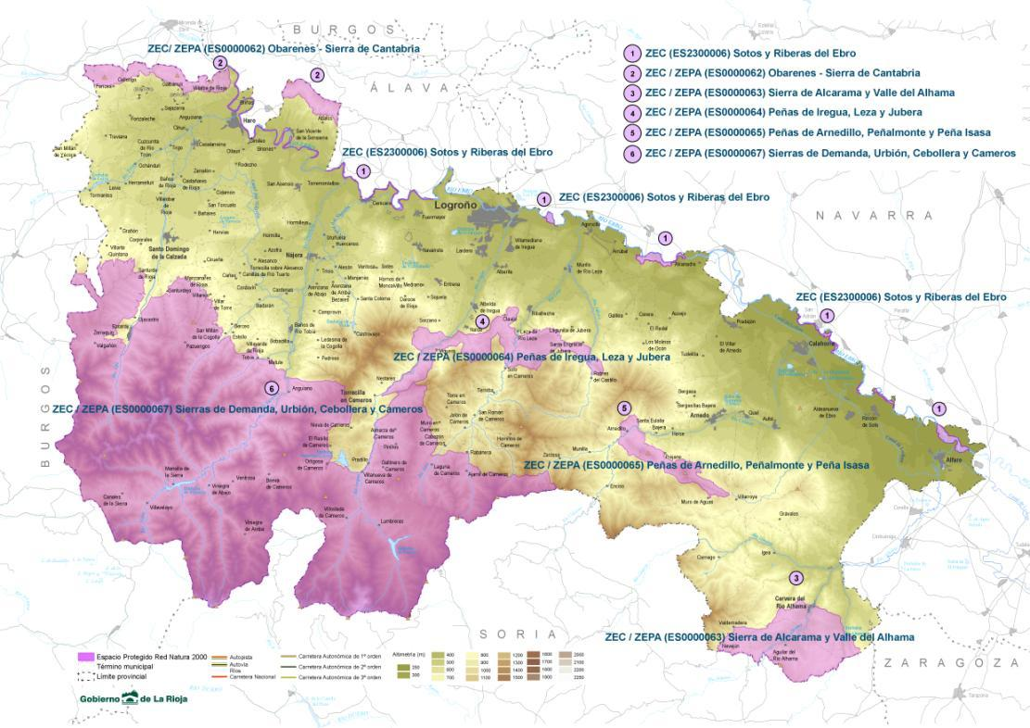
Introducción
Red Natura 2000 en La Rioja
6 Espacios (33% superficie)
43 Hábitats IC (8 prioritarios)
  Bosques ~ 70% sup. HIC
Superficie total de La Rioja: 5.045 km²

Slide 4
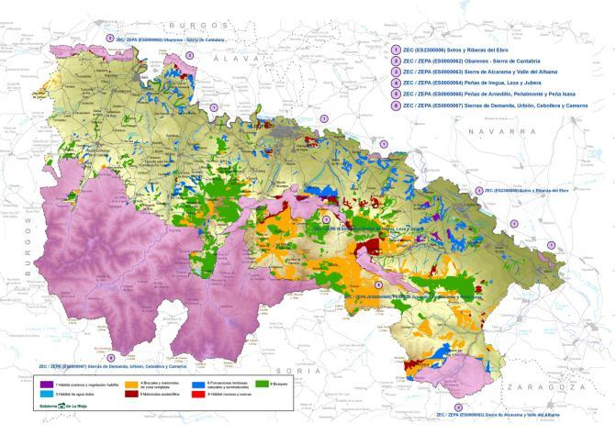
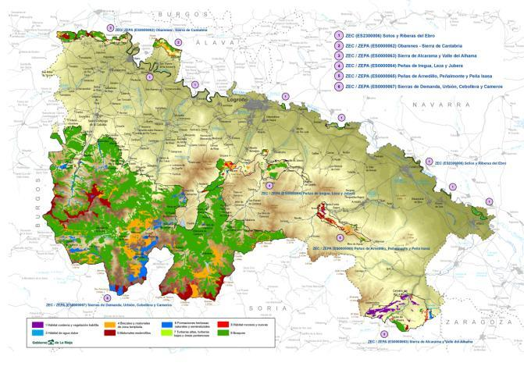
Información de partida. Hábitats
Fuera RN 2000:
Inventario Nacional de Hábitats (Directiva 92/43/CEE)
Red Natura 2000:
Inventario de Hábitat de la Red Natura 2000 en la Rioja
Año 1997, actualización Atlas de Hábitats de España 2005.
Escala 1:50.000
Año 2002, revisiones parciales en 2007 y 2014.
Escala 1:15.000

Slide 5
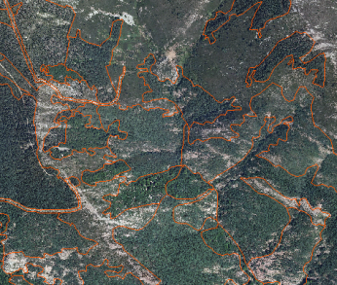
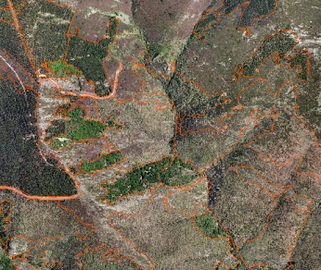
Información de partida
Mapa Forestal de la Rioja (2009)
Escala 1:10.000
Capa continua. Recintos bien delimitados, basados en información previa y modificados por fotointerpretación.
Base de datos detallada: Ocupación del suelo (TIPESTR), cobertura (FCCARB), especies arbóreas (ESPARBX, OCUX)…
Ortofotos PNOA:
Ortofoto PNOA 2014
Referencia para fotointerpretación y digitalización.
Ortofoto PNOA 2009 (Primavera)
Información complementaria.

Slide 6


Planteamiento del proyecto
Convenio de colaboración
Año 2016
Encomienda
Dirección Ejecución
Coste: 162.500 €
Objetivo: Actualización y revisión de la cartografía de los hábitats de interés comunitario y su incorporación al Banco de Datos de la Biodiversidad de la Rioja

Slide 7
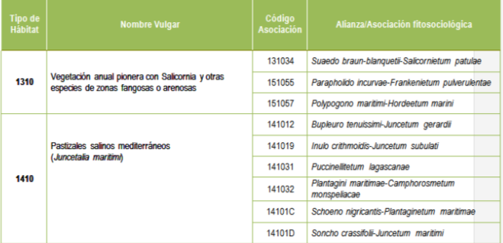
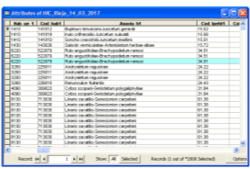

Planteamiento del proyecto. Tareas previas
Criterios básicos cartografía
Lista de tipos de hábitats y asociaciones
Escala 1:10.000
Recinto mínimo: 0,2 hectáreas.
Mapa forestal:
  Selección teselas.
  Asignación de hábitat en masas forestales.
Modelo de datos
ID.
Información de 1 a 3 hábitats diferentes por recinto* (código hábitat, asociación, naturalidad, cobertura, LPEHT…)
Otra información.
*Hábitats 2 y 3 utilizados únicamente en hábitats de mosaico (pastizal – matorral) donde no se pueden distinguir recintos independientes (aprox. 5% de los recintos).

Slide 8
2.
Metodología
¿Cómo hemos desarrollado el trabajo?

Slide 9
1. Cartografía de base | 2. Teselado y dotación de contenido | 3. Trabajo de campo | 4. Validación | 5. Información oficial
Revisión cartografía HIC Red Natura
2000
Validación, revisión y análisis topológico
Capa única
Realización Inventario HIC Fuera de Red Natura 2000
Revisión final y subida información al BDB y CNTRYES
Estudios de hábitats singulares

Slide 10
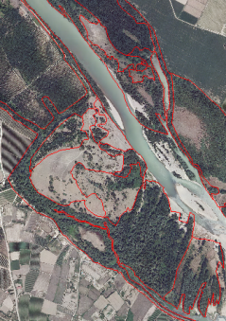
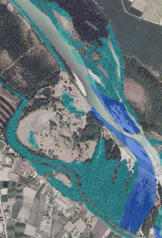
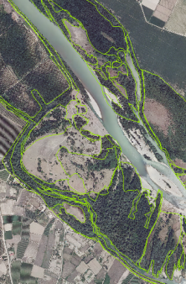
1. Cartografía de base | 2. Teselado y dotación de contenido | 3. Trabajo de campo | 4. Validación | 5. Información oficial
Mapa Forestal (2009)
Inventarios HIC
Mapa madre
Información procedente de ambas capas.
Proceso de selección de teselas de hábitats IC (bosques naturales, matorrales y pastizales). A partir del campo TIPESTR del mapa forestal.

Slide 11
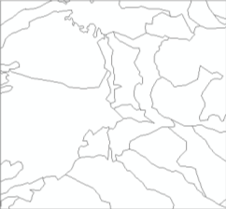
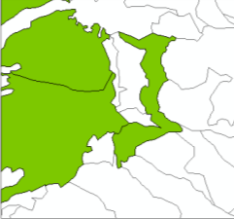
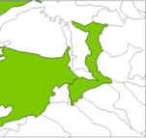
2.1. Masas arboladas
1. Cartografía de base | 2. Teselado y dotación de contenido | 3. Trabajo de campo | 4. Validación | 5. Información oficial
Esquema del proceso
Revisión y asignación de hábitats y dotación de contenidos asociados
Mapa Madre
Preasignación de hábitats a recintos
…
Criterios seleccionados (metodología propia)
Fotointerpretación.
Información HIC:
  RN2000
  Fuera de RN2000 (con moderación)

Slide 12
2.1. Masas arboladas
1. Cartografía de base | 2. Teselado y dotación de contenido | 3. Trabajo de campo | 4. Validación | 5. Información oficial
Preasignación automática del tipo de hábitat
Bosques (TIPESTR 11)
Hábitat UE
FCCARB >= 40
Masas puras
Especie 1 domina
Masas mixtas
Mezcla 2 o 3 especies (criterios extra*)
A revisar
25 <= FCCARB < 40
No Hábitat
FCCARB < 25
*Los recintos con presencia significativa de 2 y 3 especies arbóreas con FCCARB > 40 se han tratado de manera que en casos dónde las especies tiene un % de ocupación igual, como norma general se dará prioridad a las especies de hoja caducifolia, que tenderán a dominar esa zona en el futuro.
*Cuando en los recintos han existido 3 especies y la ocupación de la primera especie era menor del 50 % (OCU1<50), se han revisado todos ellos tomando decisiones respecto del contexto de su entorno y del territorio, o basándose, si se ha considerado necesario, en la primera especie para dar el código de hábitat.
Otros criterios: Bosques de galería (14) y arbustedos (21) (ver siguiente diapositiva).

Slide 13
2.1. Masas arboladas
1. Cartografía de base | 2. Teselado y dotación de contenido | 3. Trabajo de campo | 4. Validación | 5. Información oficial
Criterios preasignación automática del tipo de hábitat
TIPESTR | FCCARB | LEYENDA | ESPARB1 | D_ESPARB1 | OCU1 | HAB. UE | Notas
11 | > = 40 |  | 71 | Fagus sylvatica | >=50 | 9120 o 9150 | Según geología y estudios anteriores
11 | > = 40 |  | 43 | Quercus pyrenaica | >=50 | 9230
11 | > = 40 |  | 44 | Quercus faginea | >=50 | 9240
11 | > = 40 |  | 45 | Quercus ilex | >=50 | 9340
11 | > = 40 |  | 42 | Quercus petraea |  | 9380 | Según monográfico
11 | > = 40 |  | 55 | Fraxinus angustifolia |  | 91B0 | Según monográfico
11 | > = 40 |  | 455 | Fraxinus spp. |  | 91B0 | Según monográfico
11 | > = 10 |  | 65 | Ilex aquifolium |  | 9380 | Según monográfico
11 | > = 40 |  | 73 | Betula spp. |  | 9380 | Según monográfico
11 | > = 40 |  | 255 | Fraxinus excelsior |  | 9180 | Según monográfico
11 | >= 5 |  | 39 | Juniperus phoenicea |  | 5210
21 |  | Coscojares + puros (Quercus coccifera) |  |  |  | 5210
21 |  | Coscojares |  |  |  | 5210
21 |  | Tamarizal |  |  |  | 92D0
14 | > 50 |  |  | Populus, Salix, mezcla de sp de ribera |  | 92A0

Slide 14

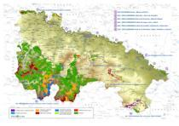
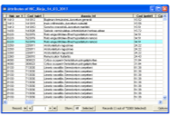
1. Cartografía de base | 2. Teselado y dotación de contenido | 3. Trabajo de campo | 4. Validación | 5. Información oficial
2.2. Masas NO arboladas
En RN2000:
Fuera de RN2000:
…
Ajuste Mapa forestal
Fotointerpretación
Selección previa de recintos HIC a revisar
Estudios específicos de campo
Mapa Madre
Bibliografía y experiencia.
Ajuste cartografía HIC al Mapa forestal (mejor información disponible)

Slide 15
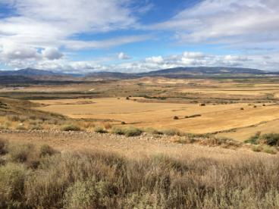
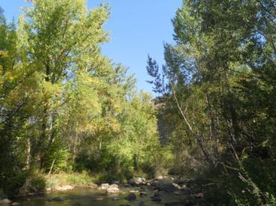
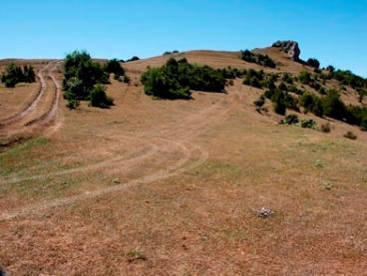
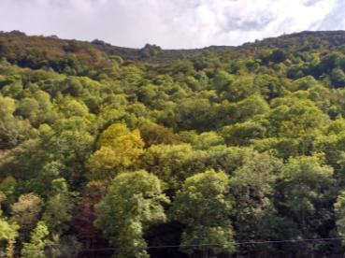
1. Cartografía de base | 2. Teselado y dotación de contenido | 3. Trabajo de campo | 4. Validación | 5. Información oficial
Estudios detallados de hábitats singulares:
Comprobación en campo de la fiabilidad de la cartografía generada en gabinete y revisión de dudas.
Revisión de Alta montaña (3110, 3170, 4030, 5120)
Hábitats singulares y salinos del valle del Ebro (1310, 1410, 1420, 1430, 1510, 1520, 6220, 92D0)
Bosques
de ribera (92A0)
Comunidades de pastizal y hábitats higrófilos de las Sierras (4020, 6160, 6170, 6210, 6410, 6510, 71)
Bosques
Mixtos y singulares
(9180, 91B0, 91E0, 9380, 9580)

Slide 16

1. Cartografía de base | 2. Teselado y dotación de contenido | 3. Trabajo de campo | 4. Validación | 5. Información oficial
Inclusión de recintos y digitalización de modificaciones registradas en los trabajos de campo y estudios monográficos.
Análisis topológico y revisión de errores en tablas y bases de datos.

Slide 17



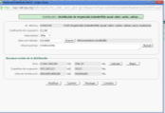




1. Cartografía de base | 2. Teselado y dotación de contenido | 3. Trabajo de campo | 4. Validación | 5. Información oficial
Hab1…. Hab2….Hab3…..
Hab1….
Hab2….
Hab3….

Slide 18

Análisis de la metodología utilizada
1. Cartografía de base | 2. Teselado y dotación de contenido | 3. Trabajo de campo | 4. Validación | 5. Información oficial
Problemas detectados
Nivel de detalle de las capas de partida (Inventario Nacional)
Los cruces de capas generan ruido (múltiples polígonos)
El nivel de asociación es difícil de alcanzar en ocasiones
Soluciones
Fotointerpretación
Asignación automática por ID mapa forestal / Fotointerpretación
Nivel de alianza / Trabajo de campo

Slide 19
3.
Resultados
¿Qué hemos conseguido?

Slide 20

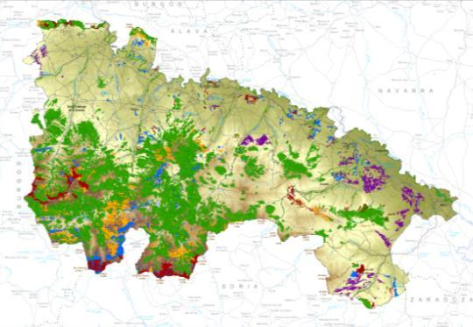

Antes y después
Capas previas |  | Nueva capa
43 | Nº Hábitats | 44
86.800 | Área HIC Fuera RN2000 (ha) | 39.500
79.900 | Área HIC RN2000 (ha) | 82.000
3.821 | Nº recintos | 6.370

Slide 21
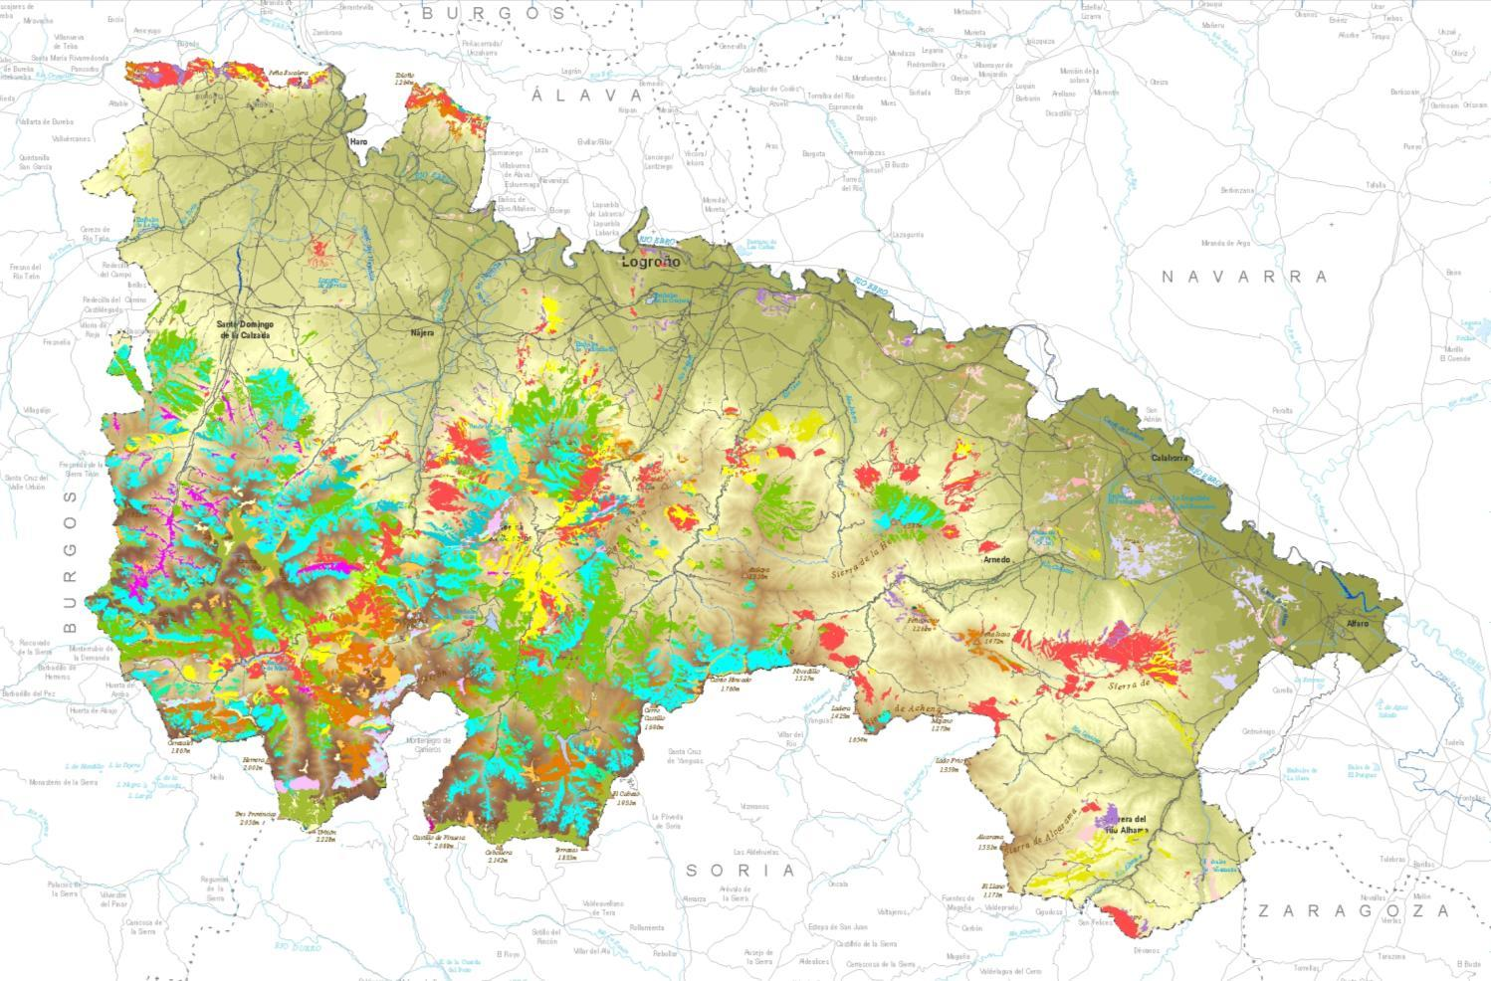
Mapa de Hábitats de Interés Comunitario de La Rioja
Capa única, sin dividir.
Escala útil para la gestión.
Relación con el Mapa forestal y la lista patrón de hábitats terrestres.

Slide 22
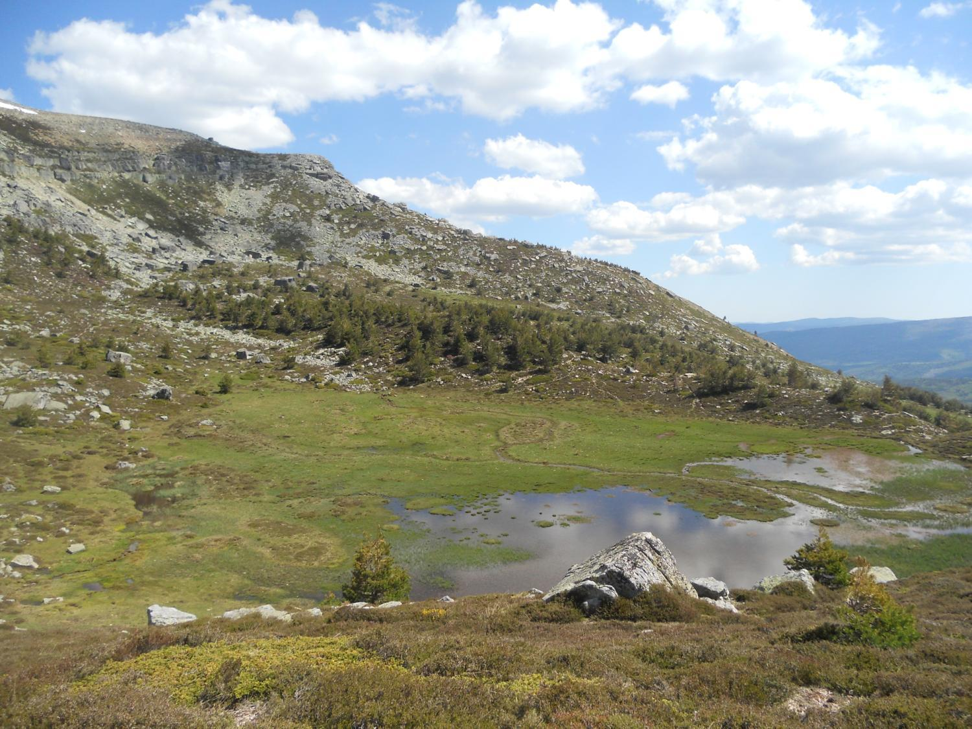
¡Gracias!
Créditos:
Plantilla de la presentación: http://www.slidescarnival.com/es/
Modificada por:
Álvaro Alonso León
Contacto:
José Ignacio Esquisabel
jesquisabel@larioja.org
Álvaro Alonso León
aalonsole@larioja.org

